Slide 1

Säker Honungshantering allmän hygien- en vägledning från kupa till burk
© Sveriges Biodlares Riksförbund
Utbildningsansvarig Richard Johansson
Notes:
Välkommna till kursen Säker Honungshantering,
del 1,
allmän hygien, en vägledning från kupa till burk.
Utbildningsmaterial framtaget av Sveriges Biodlares Riksförbund.

Slide 2
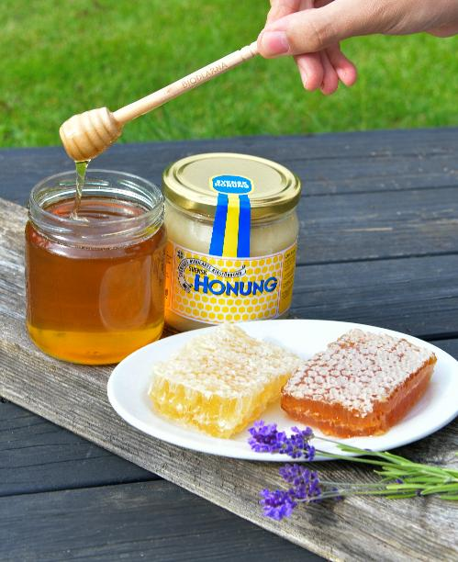
Innehåll
Allmän hygien- vägledning för biodlare
Kapitel 2,3 och 4 i boken Säker honungshantering
Allmän hygien
Skörd och honungshantering
Efterhantering av honung
Notes:
Innehållet i denna presentation är baserad på kapitel 2, 3 och 4 i boken Säker honungshantering
Vi kommer nu gå igenom Allmän hygien,
Skörd och honungshantering
och Efterhantering av honung

Slide 3
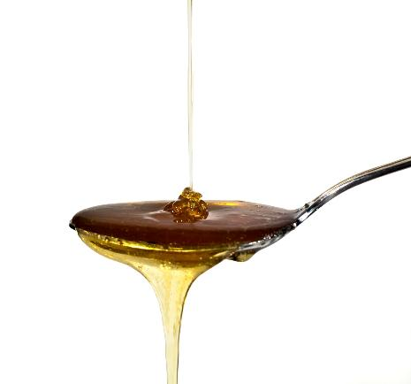
Honung i sitt ursprungliga skick är ett säkert livsmedel
Biodlarens grundinställning bör ändå vara att hantera honungen med samma försiktighetsåtgärder som för andra livsmedel
Hygienregler och krav på hantering för riskminimering måste följas för att honung i konsumentförpackning ska vara säker
Producentansvar gäller alla, oavsett storlek på verksamhet
I denna första del fokuserar vi på allmän hygien i samband med hanteringen av honung.
Mer specifik information om exempelvis lokaler och efterhantering av honung kommer längre fram
Notes:
Honung i sitt ursprungliga skick är ett säkert livsmedel
Biodlarens grundinställning bör ändå vara att hantera honungen med samma försiktighetsåtgärder som för andra livsmedel
Hygienregler och krav på hantering för riskminimering måste följas för att honung i konsumentförpackning ska vara säker
Producentansvar gäller alla, oavsett storlek på verksamhet
I denna första del fokuserar vi på allmän hygien i samband med hanteringen av honung.
Mer specifik information om exempelvis lokaler och efterhantering av honung kommer längre fram

Slide 4
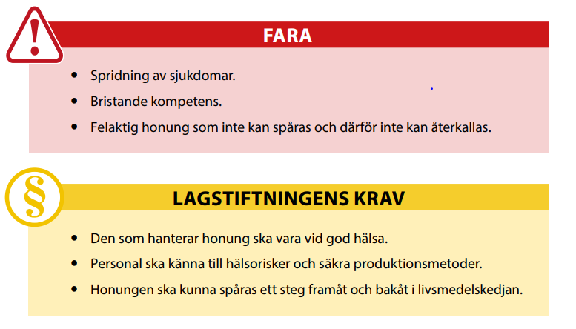
Allmän hygien
Notes:
Allmän hygien
Fara kan utgöras av sjukdomsspridning, bristande kompetens hos producenten eller felaktig honung som inte kan spåras och därför inte återkallas
Lagstiftningens krav
Den som hanterar honung ska vara vid god hälsa
Personal ska känna till hälsorisker och säkra produktionsmetoder
Honung ska kunna spåras ett steg framåt och bakåt i livsmedelskedjan

Slide 5
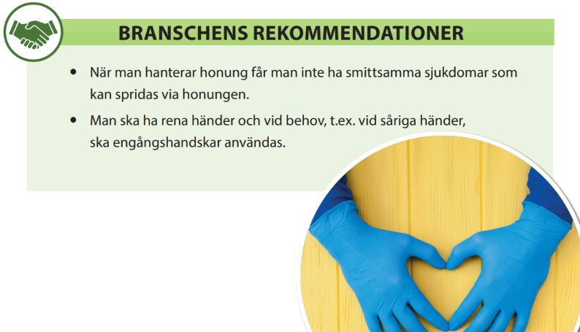
Notes:
Branschens rekommendationer
När man hanterar honung får man inte ha smittsamma sjukdomar som kan spridas via honungen.
Man ska ha rena händer och vid behov använda engångshandskar

Slide 6
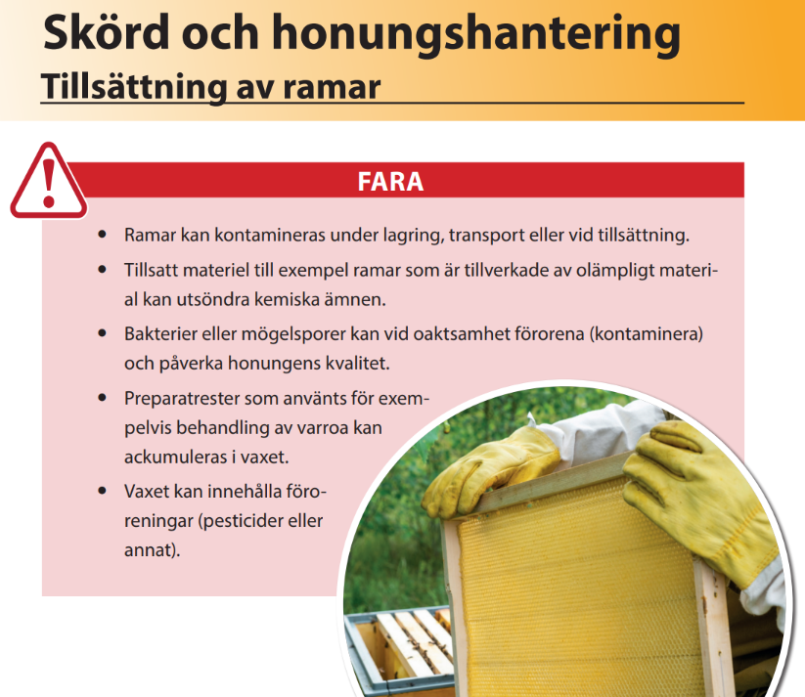
Notes:
Skörd och honungshantering
Faror i samband med tillsättning av ramar.
Ramar kan kontamineras under lagring, transport eller vid tillsättning.
Ramar tillverkade av olämpligt material kan utsöndra kemiska ämnen.
Bakterier eller mögelsporer kan vid oaktsamhet kontaminera och påverka honungens kvalitet.
Preparatrester som används vid exempelvis behandling av varroakvalster kan ackumuleras i vaxet.
Vaxet kan innehålla föroreningar.

Slide 7
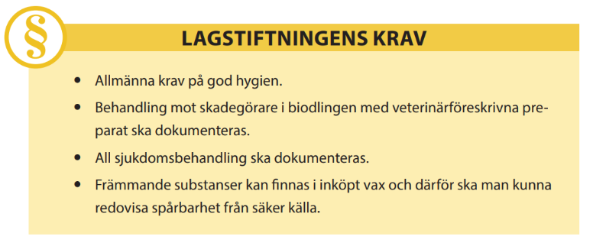
Notes:
Lagstiftningens krav
Allmänna krav på god hygien.
• Behandling mot skadegörare i biodlingen med veterinärföreskrivna preparat ska dokumenteras.
• All sjukdomsbehandling ska dokumenteras.
• Främmande substanser kan finnas i inköpt vax och därför ska man kunna redovisa spårbarhet från säker källa.

Slide 8
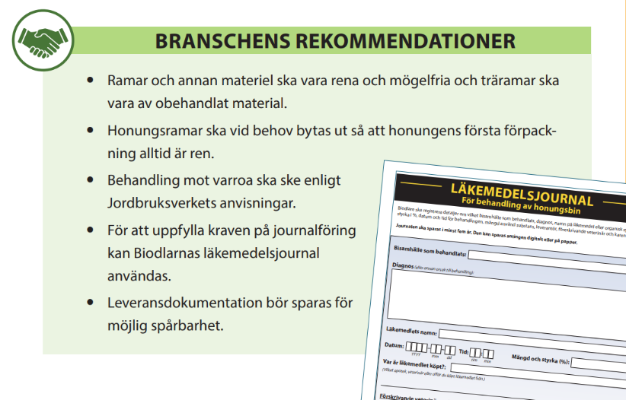
Notes:
Branschens rekommendationer
Ramar och annan materiel ska vara rena och mögelfria och träramar ska vara av obehandlat material.
Honungsramar ska vid behov bytas ut så att honungens första förpackning alltid är ren.
Behandling mot varroa ska ske enligt Jordbruksverkets anvisningar.
För att uppfylla kraven på journalföring kan Biodlarnas läkemedelsjournal användas.
Leveransdokumentation bör sparas för möjlig spårbarhet.

Slide 9
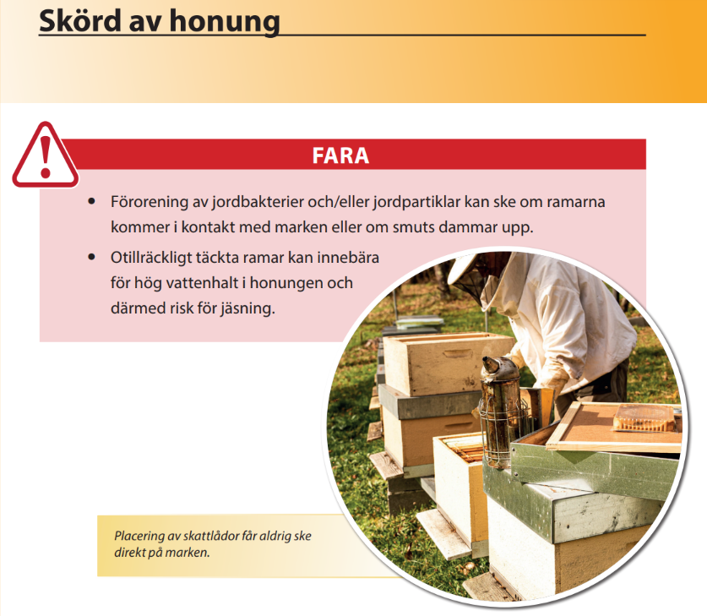
Notes:
Skörd av honung
Fara kan uppstå genom förorening av jordbakterier eller jordpartiklar om ramarna kommer i kontakt med marken eller om smuts dammar upp.
Otillräckligt täckta ramar kan innebära för hög vattenhalt i honungen och därmed risk för jäsning.

Slide 10
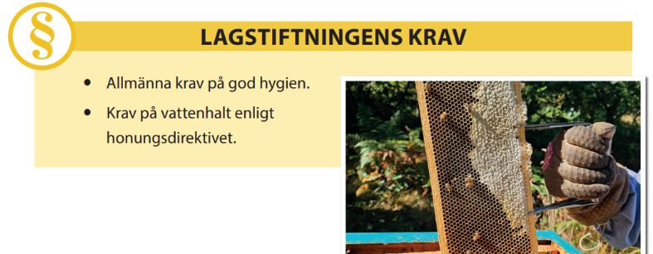
Notes:
Lagstiftningens krav är
Allmänna krav på god hygien.
Krav på vattenhalt enligt honungsdirektivet.

Slide 11
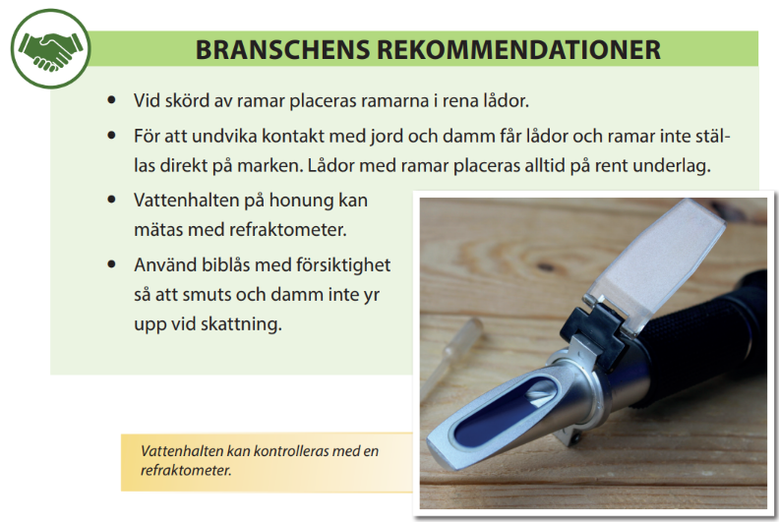
Notes:
Branschens rekommendationer
Vid skörd av ramar placeras ramarna i rena lådor.
För att undvika kontakt med jord och damm får lådor och ramar inte ställas direkt på marken. Lådor med ramar placeras alltid på rent underlag.
Vattenhalten på honung kan mätas med refraktometer.
Använd biblås med försiktighet så att damm inte yr upp vid skattning.

Slide 12
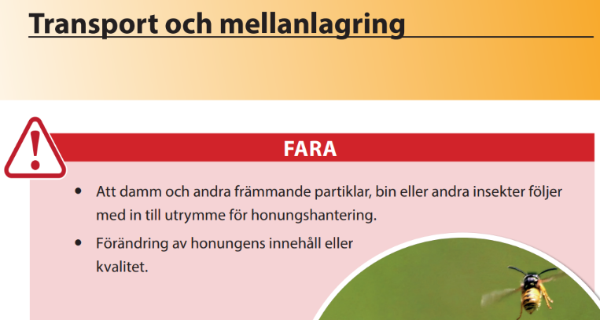
Notes:
Transport och mellanlagring
Fara att damm och andra främmande partiklar, bin eller andra insekter följer med in till utrymme för honungshantering.
Förändring av honungens innehåll eller kvalitet.

Slide 13
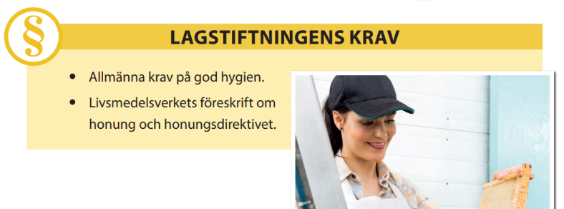
Notes:
Lagstiftningens krav
Almänna krav på god hygien
Livsmedelsverkets föreskrift om honung och honungsdirektivet

Slide 14
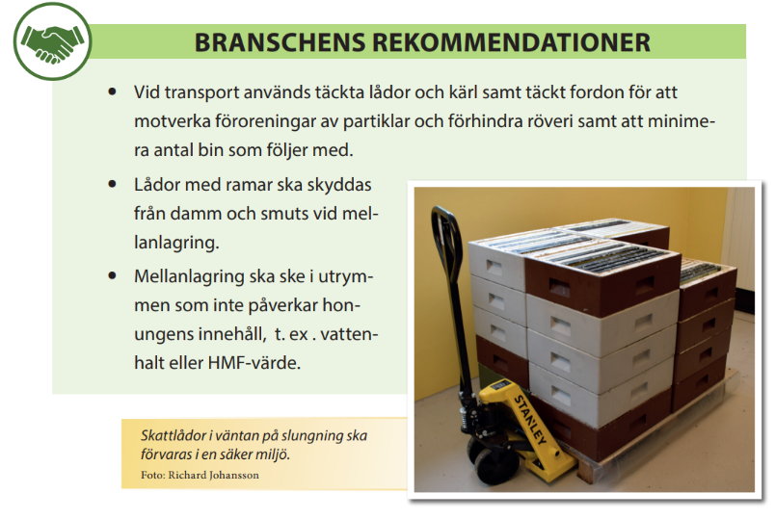
Notes:
Branschens rekommendationer
Vid transport används täckta lådor och kärl samt täckt fordon för att motverka föroreningar av partiklar och förhindra röveri samt att minimera antal bin som följer med.
Lådor med ramar ska skyddas från damm och smuts vid mellanlagring.
Mellanlagring ska ske i utrymmen som inte påverkar honungens vattenhalt eller HMF-värde.

Slide 15
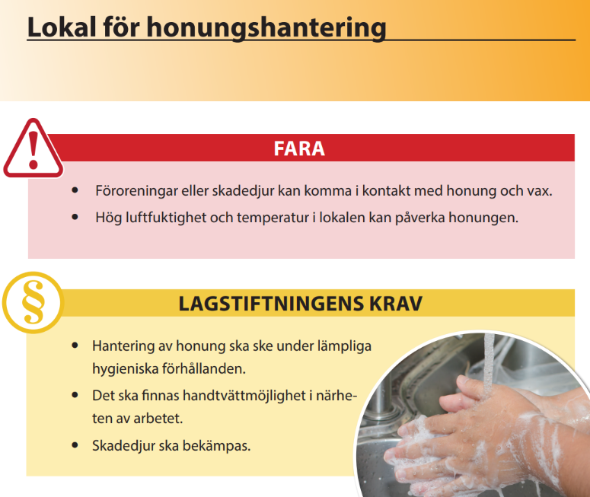
Notes:
Lokal för honungshantering
Fara att föroreningar eller skadedjur kan komma i kontakt med honung och vax.
Hög luftfuktighet och temperatur i lokalen kan påverka honungen
Lagstiftningens krav
Hantering av honung ska ske under lämpliga hygieniska förhållanden.
Det ska finnas handtvättmöjlighet i närheten av arbetet.
Skadedjur ska bekämpas.

Slide 16
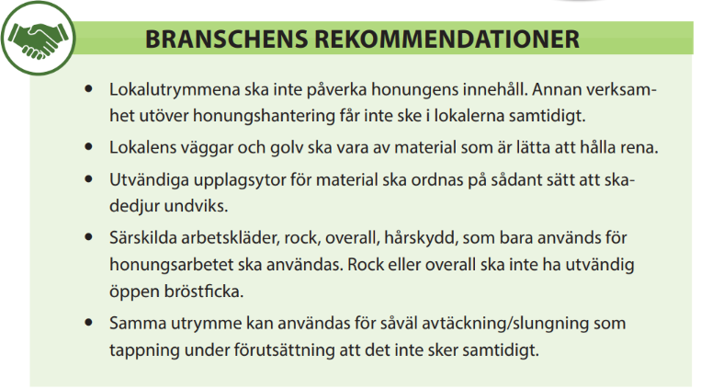
Notes:
Branschens rekommendation
Lokalutrymmena ska inte påverka honungens innehåll. Annan verksamhet utöver honungshantering får inte ske i lokalerna samtidigt.
Lokalens väggar och golv ska vara av material som är lätta att hålla rena.
Utvändiga upplagsytor för material ska ordnas på sådant sätt att skadedjur undviks.
Särskilda arbetskläder, rock, overall, hårskydd, som bara används för honungsarbetet ska användas. Rock eller overall ska inte ha utvändig öppen bröstficka.
Samma utrymme kan användas för såväl avtäckning/slungning som tappning under förutsättning att det inte sker samtidigt.

Slide 17
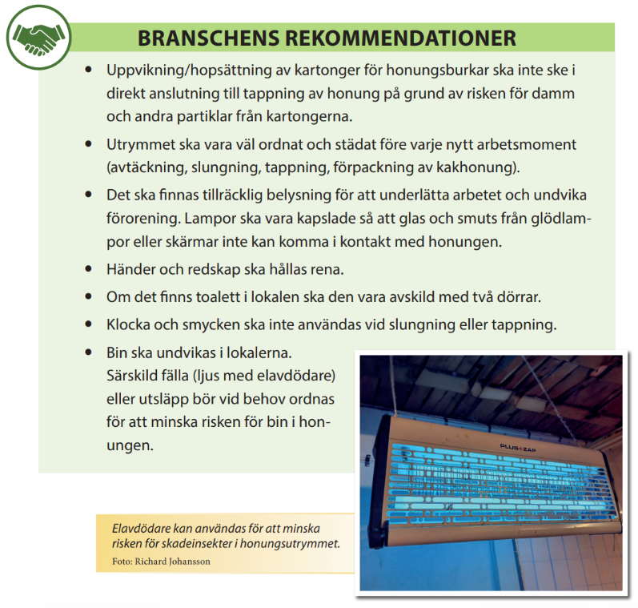
Notes:
Hopsättning av kartonger för honungsburkar ska inte ske i direkt anslutning till tappning av honung på grund av risken för damm och andra partiklar från kartongerna.
Utrymmet ska vara väl ordnat och städat före varje nytt arbetsmoment.
Det ska finnas tillräcklig belysning för att underlätta arbetet och undvika förorening. Lampor ska vara kapslade så att glas och smuts från glödlampor eller skärmar inte kan komma i kontakt med honungen.
Händer och redskap ska hållas rena.
Om det finns toalett i lokalen ska den vara avskild med två dörrar.
Klocka och smycken ska inte användas vid slungning.
Bin ska undvikas i lokalerna, särskild fälla eller utsläpp bör vid behov ordnas för att minska risken för bin i honungen.

Slide 18
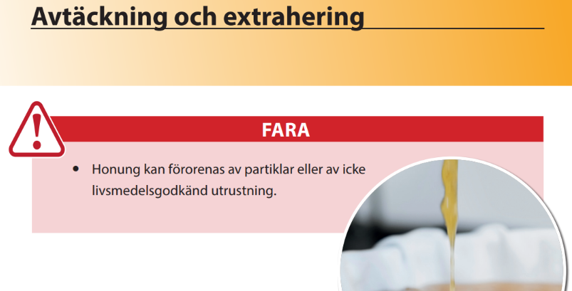
Notes:
Avtäckning och extrahering
Fara kan förekomma genom honung som kan förorenas av partiklar eller av icke livsmedelsgodkänd utrustning.

Slide 19
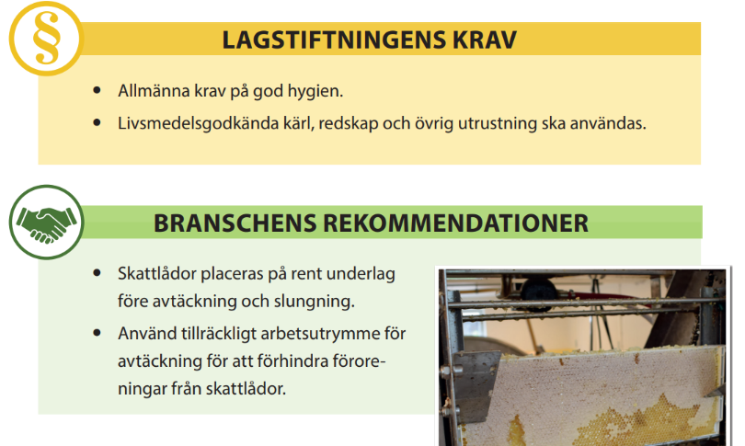
Notes:
Lagstiftningens krav
Allmänna krav på god hygien.
Livsmedelsgodkända kärl, redskap och övrig utrustning ska användas.
Branschens rekommendationer
Skattlådor placeras på rent underlag före avtäckning och slungning.
Använd tillräckligt arbetsutrymme för avtäckning för att förhindra föroreningar från skattlådor.

Slide 20
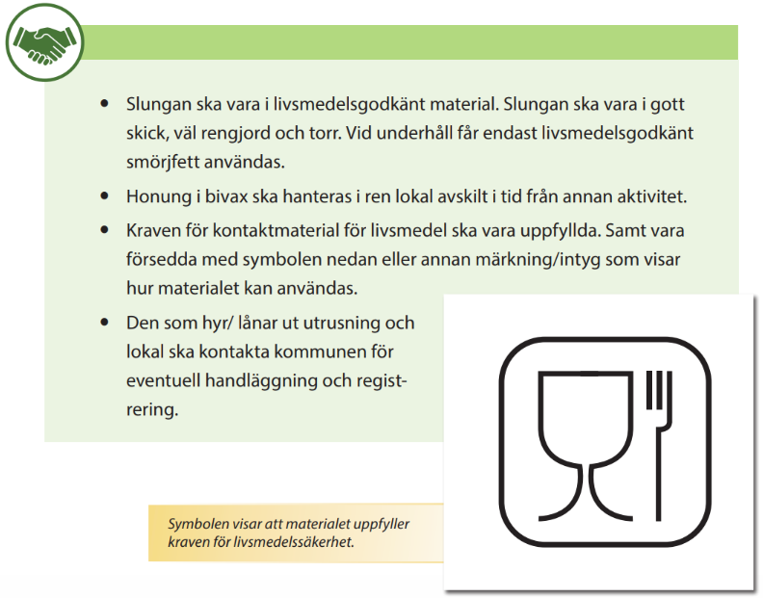
Notes:
Slungan ska vara i livsmedelsgodkänt material. Slungan ska vara i gott skick, väl rengjord och torr. Vid underhåll får endast livsmedelsgodkänt smörjfett användas.
Honung i bivax ska hanteras i ren lokal avskilt i tid från annan aktivitet.
Kraven för kontaktmaterial för livsmedel och vara uppfyllda samt försedda med symbolen eller annan märkning som visar hur materialet kan användas.
Den som hyr eller lånar ut utrusning och lokal ska kontakta kommunen för eventuell handläggning och registrering.

Slide 21
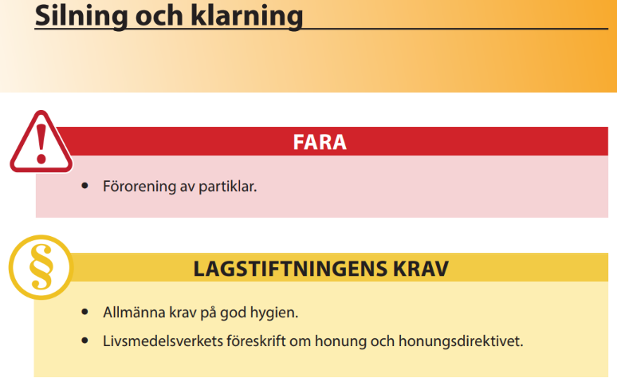
Notes:
Silning och klarning
Fara genom förorening av partiklar
Lagstiftningens krav är allmänna krav på god hygien samt Livsmedelsverkets föreskrift om honung och honungsdirektivet

Slide 22
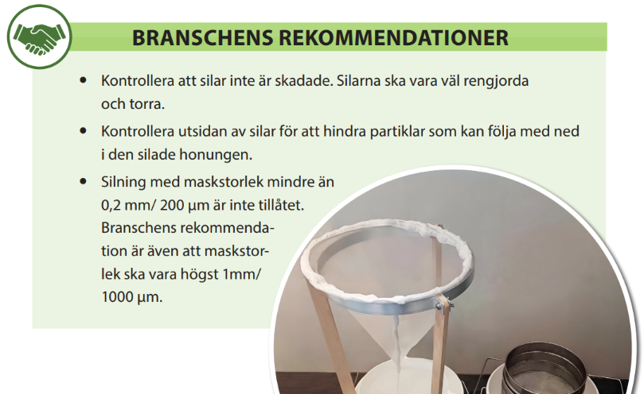
Notes:
Branschens rekommendationer
Kontrollera att silar inte är skadade. Silarna ska vara väl rengjorda och torra.
Kontrollera utsidan av silar för att hindra partiklar som kan följa med ned i den silade honungen.
Silning med maskstorlek mindre än 0,2 millimeter är inte tillåtet. Branschens rekommendation är även att maskstorlek ska vara högst 1millimeter.

Slide 23
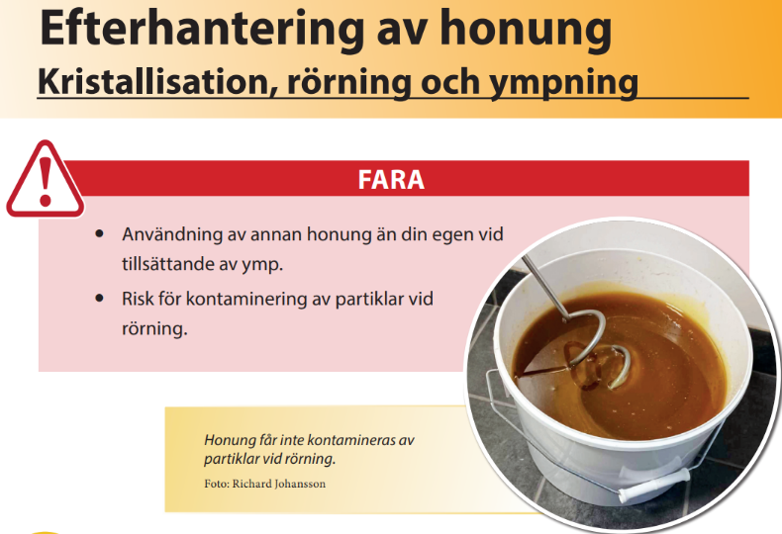
Notes:
Efterhantering av honung.
Kristallisation, rörning och ympning.
Fara kan utgöras av användning av annan honung än din egen vid tillsättning av ymp.
Risk för kontaminering av partiklar vid rörning.

Slide 24
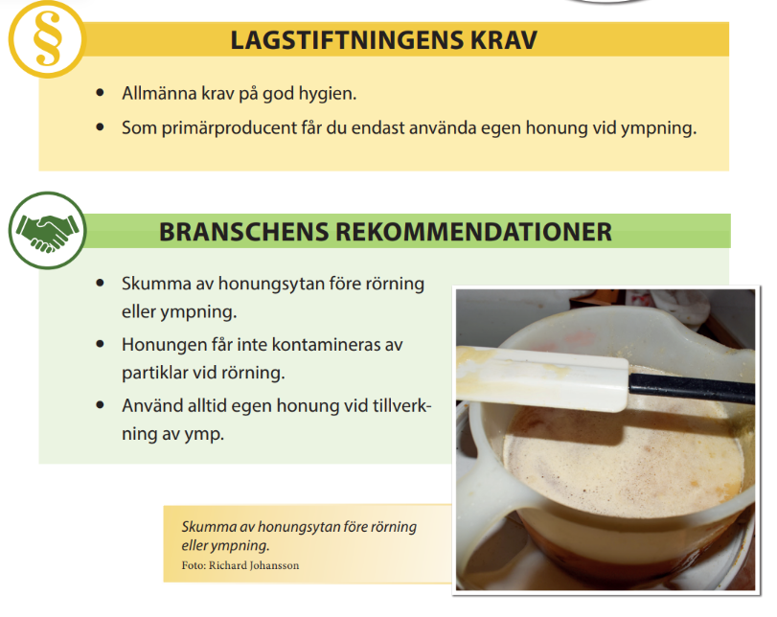
Notes:
Lagstiftningens krav
Allmänna krav på god hygien.
Som primärproducent får du endast använda egen honung vid ympning.
Branschens rekommendationer
Skumma av honungsytan före rörning eller ympning.
Honungen får inte kontamineras av partiklar vid rörning.
Använd alltid egen honung vid tillverkning av ymp.

Slide 25
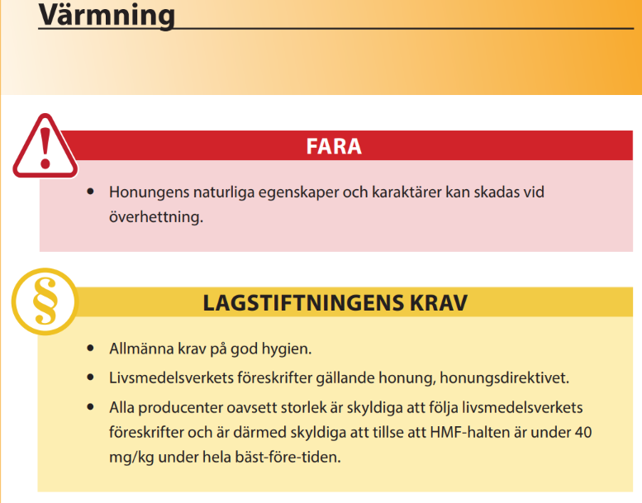
Notes:
Värmning
Fara genom att honungens naturliga karaktär kan skadas vid överhettning.
Lagstiftningens krav
Allmänna krav på god hygien.
Livsmedelsverkets föreskrifter gällande honung, honungsdirektivet.
Alla producenter oavsett storlek är skyldiga att följa livsmedelsverkets föreskrifter och är därmed skyldiga att tillse att HMF-halten är under 40 milligram per kg under hela bäst-före-tiden.

Slide 26
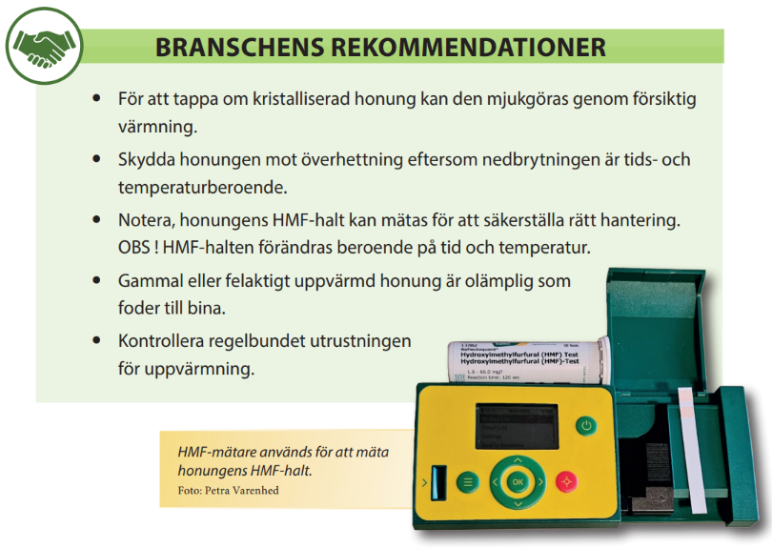
Notes:
Branschens rekommendationer
För att tappa om kristalliserad honung kan den mjukgöras genom försiktig värmning.
Skydda honungen mot överhettning eftersom nedbrytningen är tids- och temperaturberoende.
Honungens HMF-halt kan mätas för att säkerställa rätt hantering. HMF-halten förändras beroende på tid och temperatur.
Gammal eller felaktigt uppvärmd honung är olämplig som foder till bina.
Kontrollera regelbundet utrustningen för uppvärmning.

Slide 27
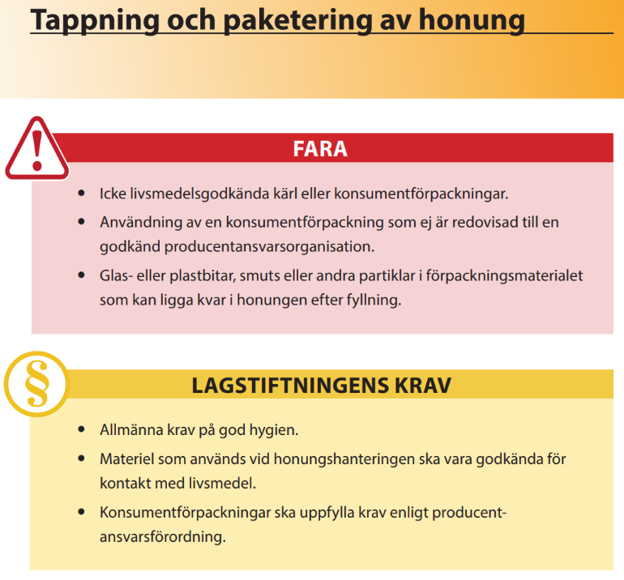
Notes:
Tappning och paketering av honung
Fara
Icke livsmedelsgodkända kärl eller konsumentförpackningar.
Användning av en konsumentförpackning som ej är redovisad till en godkänd producentansvarsorganisation.
Glas- eller plastbitar, smuts eller andra partiklar i förpackningsmaterialet som kan ligga kvar i honungen efter fyllning.
Lagstiftningens krav
Allmänna krav på god hygien.
Materiel som används vid honungshanteringen ska vara godkända för kontakt med livsmedel.
Konsumentförpackningar ska uppfylla krav enligt producentansvarsförordning.

Slide 28
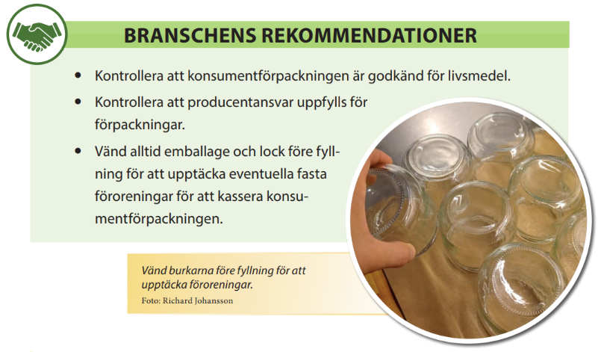
Notes:
Branschens rekommendationer
• Kontrollera att konsumentförpackningen är godkänd för livsmedel.
• Kontrollera att producentansvar gäller för förpackningar.
• Konsumentförpackning ska ha tät förslutning och vara nya.
• Vänd alltid emballage och lock före fyllning för att upptäcka eventuella fasta föroreningar för att kassera konsumentförpackningen.

Slide 29
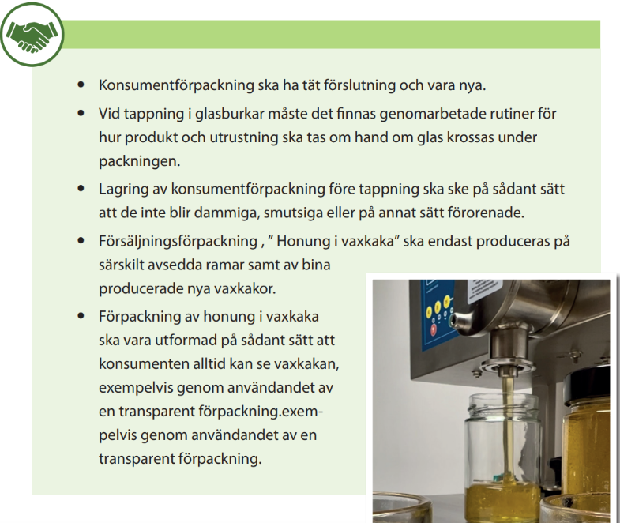
Notes:
Konsumentförpackning ska ha tät förslutning och vara nya.
Vid tappning i glasburkar måste det finnas genomarbetade rutiner för hur produkt och utrustning ska tas om hand om glas krossas under packningen.
Lagring av konsumentförpackning före tappning ska ske på sådant sätt att de inte blir dammiga, smutsiga eller på annat sätt förorenade.
Försäljningsförpackning, Honung i vaxkaka ska endast produceras på särskilt avsedda ramar samt av bina producerade nya vaxkakor.
Förpackning av honung i vaxkaka ska vara utformad på sådant sätt att konsumenten alltid kan se vaxkakan, exempelvis genom användandet av en transparent förpackning.

Slide 30
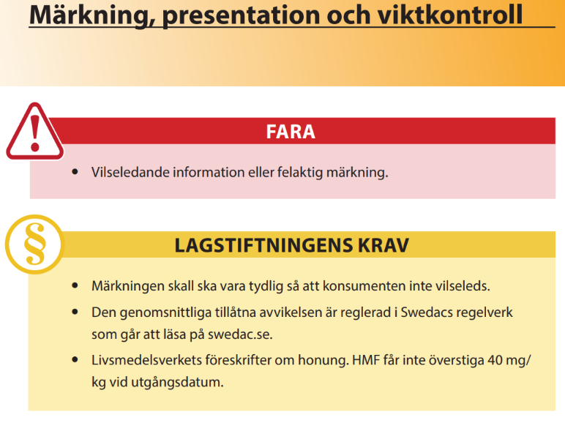
Notes:
Märkning, presentation och viktkontroll
Fara genom vilseledande information eller felaktig märkning.
Lagstiftningens krav
Märkningen ska ska vara tydlig så att konsumenten inte vilseleds.
• Den genomsnittliga tillåtna avvikelsen är reglerad i Swedacs regelverk som går att läsa på swedac.se.
• Livsmedelsverkets föreskrifter om honung. HMF får inte överstiga 40 milligram per kilo vid utgångsdatum.

Slide 31
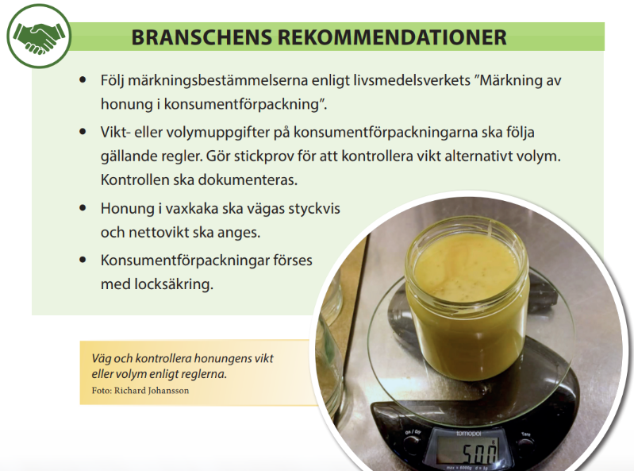
Notes:
Branschens rekommendationer.
Följ märkningsbestämmelserna enligt livsmedelsverkets Märkning av honung i konsumentförpackning.
Vikt- eller volymuppgifter på konsumentförpackningarna ska följa gällande regler. Gör stickprov för att kontrollera vikt alternativt volym. Kontrollen ska dokumenteras.
Honung i vaxkaka ska vägas styckvis och nettovikt ska anges.
Konsumentförpackningar förses med locksäkring.

Slide 32
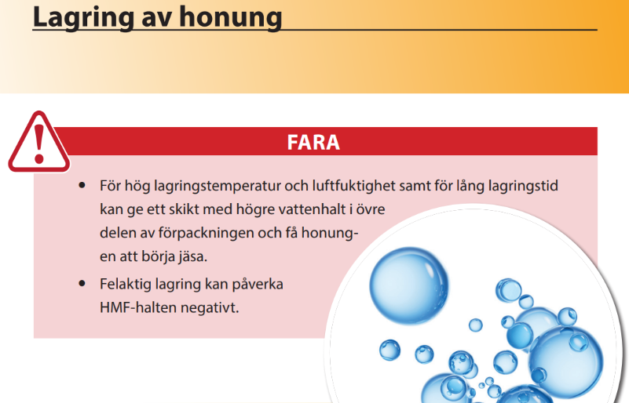
Notes:
Lagring av honung.
För hög lagringstemperatur och luftfuktighet samt för lång lagringstid kan ge ett skikt med högre vattenhalt i övre delen av förpackningen och få honungen att börja jäsa.
Felaktig lagring kan påverka HMF-halten negativt.

Slide 33
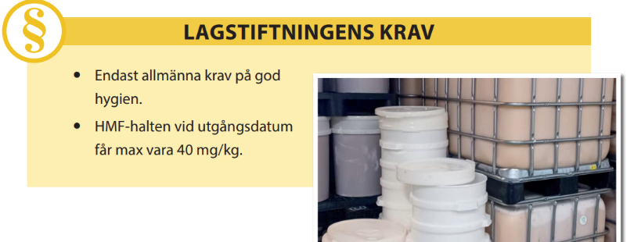
Notes:
Lagstiftningens krav
Endast allmänna krav på god hygien.
HMF-halten vid utgångsdatum får inte överskrida gränsvärdet.

Slide 34
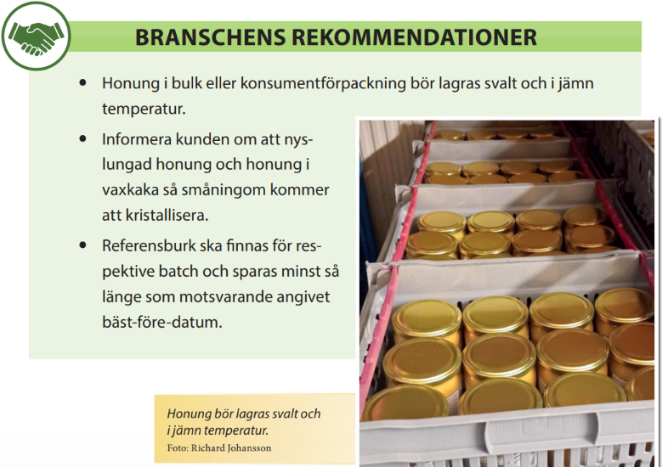
Notes:
Branschens rekommendationer.
Honung i bulk eller konsumentförpackning bör lagras svalt och i jämn temperatur.
Informera kunden om att nyslungad honung och honung i vaxkaka så småningom kommer att kristallisera.
Referensburk ska finnas för respektive batch och sparas minst så länge som motsvarande angivet bäst-före-datum.

Slide 35


